Slide 1
React
Flex
Clase 5
Curso dictado por Arturo Grottoli
Notes:
LOS VIDEOS DE ONBOARDING ESTÁN DISPONIBLES EN EL ESPACIO DE LA CLASE 1

Slide 2
¿Estamos bien para arrancar?
Sonido e imagen ok
Diapositivas y tamaño texto
Recordar chequear que esté grabando.
Notes:
Colocar todas las clases.

Slide 3
Importante :
Son temas nuevos y complejos.
Vean la clase al menos 3 veces.
Real, en el primer intento es raro que salga.
No tiene que ver con cómo enseño, creanme.
Notes:
Colocar todas las clases.

Slide 4
React Router Dom
(rutas y navegación)
Notes:
Usar para los módulos más importantes de la clase, donde se introducen conceptos que se ven en varios slides. No hay que usarla para todos los módulos.

Slide 5
Instalación
React no incluye navegación por defecto.
Esto es así para mantenerlo liviano, ya que no todos los proyectos la necesitan.
Si querés agregar rutas o cambiar de página dentro de tu app, tenés que instalar una librería aparte.
La más usada es react-router-dom.
npm install react-router-dom

Slide 6
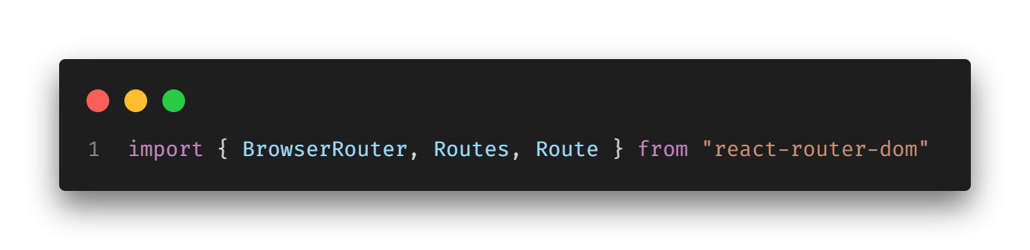
Importación

Slide 7
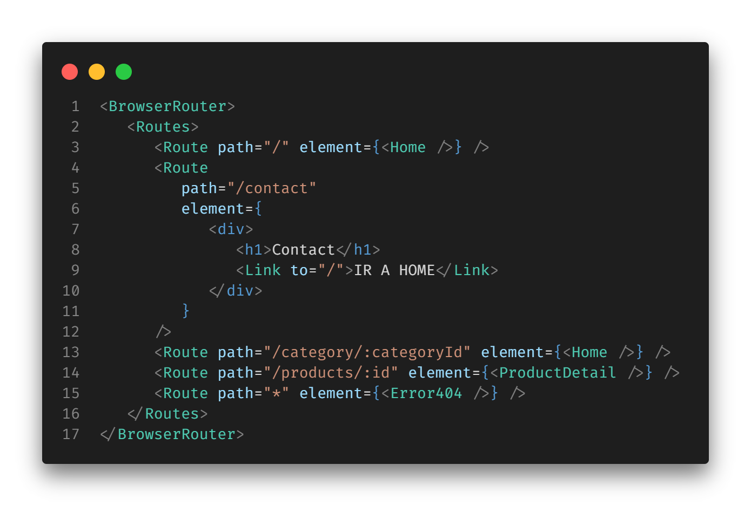
Implementación

Slide 8
Como lo hacemos?
Wrappear (envolver) la aplicación en un BrowserRouter.
Crear un Routes (funciona como un switch de rutas).
Crear los Route de las distintas navegaciones con sus componentes asociados.

Slide 9
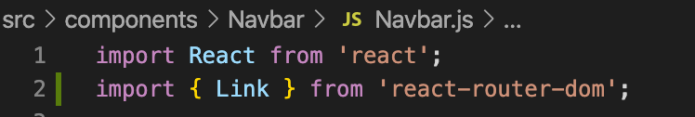

Navegar a una ruta
Ahora que tenemos todo configurado, podemos importar un link perteneciente a react-router-dom, en cualquier componente del sub-árbol del <BrowserRouter>,
Usarlo para que al clickear, el BrowserRouter renderice ese Route que habíamos declarado dentro de Routes.

Slide 10
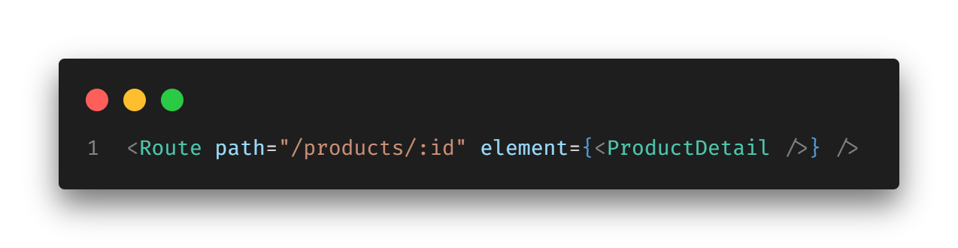
Ruta (con parámetros)

Slide 11
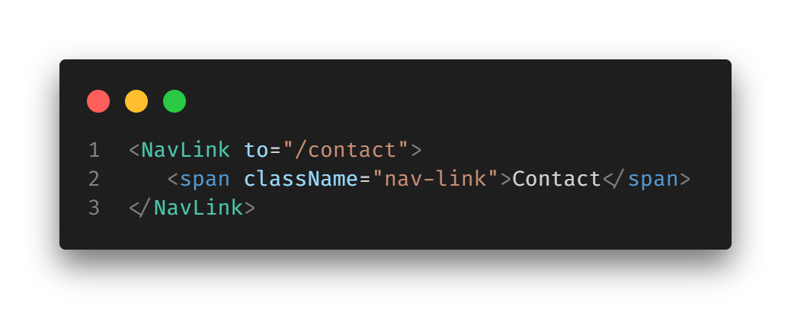
Navegar a una ruta con NavLink
Un NavLink es cómo link, pero detecta la ruta actual. Si esta coincide con la suya el NavLink mostrará la case active.

Slide 12
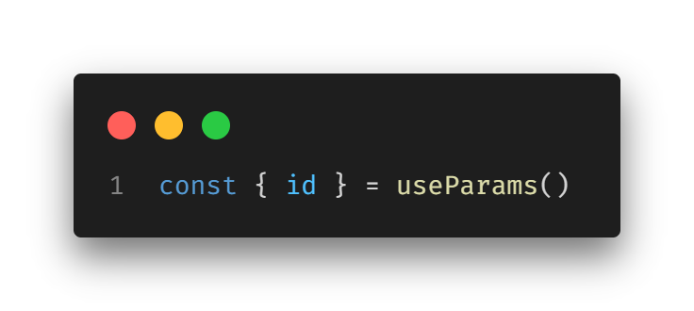
Recibir parámetros por ruta
React router provee integración con Hooks.
useParams:
Lo podemos utilizar para leer en js los parámetros de la ruta.
En combinación con un useEffect, nos sirve para obtener actualizaciones sobre los parámetros.

Slide 13
Eventos en React
Notes:
Usar para los subtemas de un módulo.

Slide 14

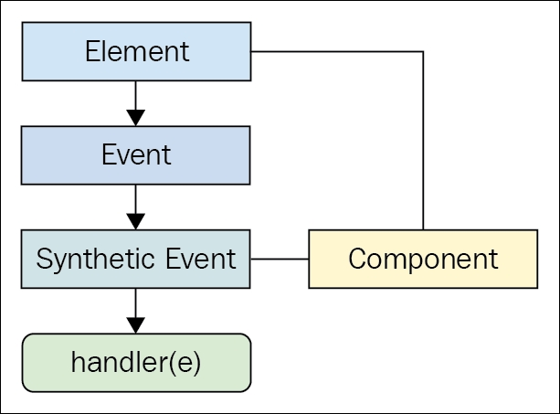

Synthetic events
Los distintos browsers suelen tener algunas variaciones en el contenido de los eventos.
Esto haría difícil utilizarlos de manera uniforme en cada plataforma.
React es consciente de esto, y nos ayuda proveyendo esta abstracción.
Repo JS: https://github.com/julioavantt/teacher_js_events (no es parte del curso)
Repo React: https://github.com/julioavantt/teacher_react_events

Slide 15
Synthetic events
Sirven para normalizar/estandarizar eventos entre browsers.
Siempre que registre un evento vía React/Jsx con onClick, no obtendré el evento nativo, sino uno sintético.
Se destruyen al terminar la ejecución de la función vinculada (por performance).

Slide 16
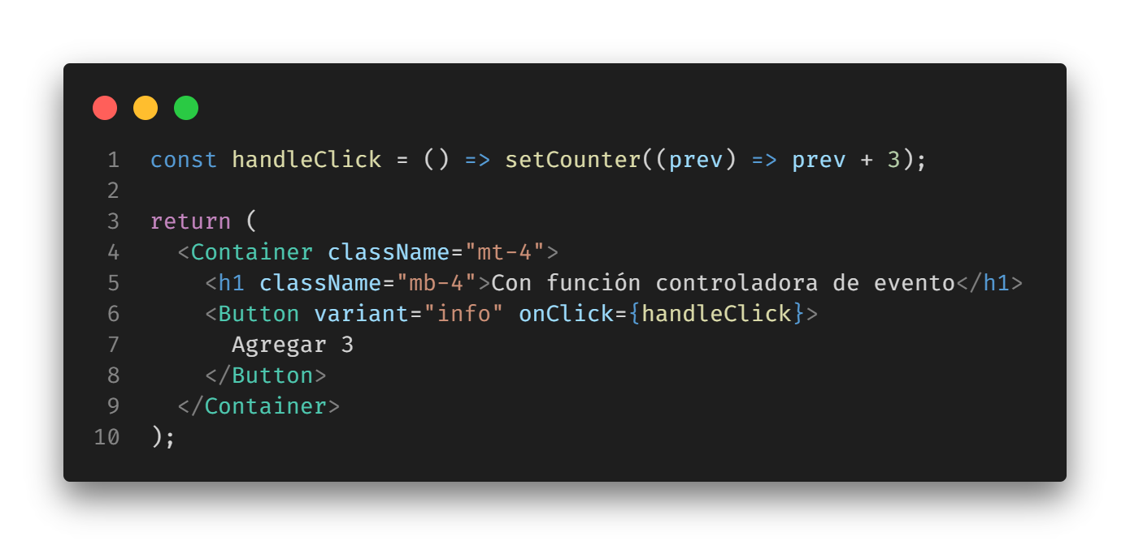
Declarando un evento

Slide 17
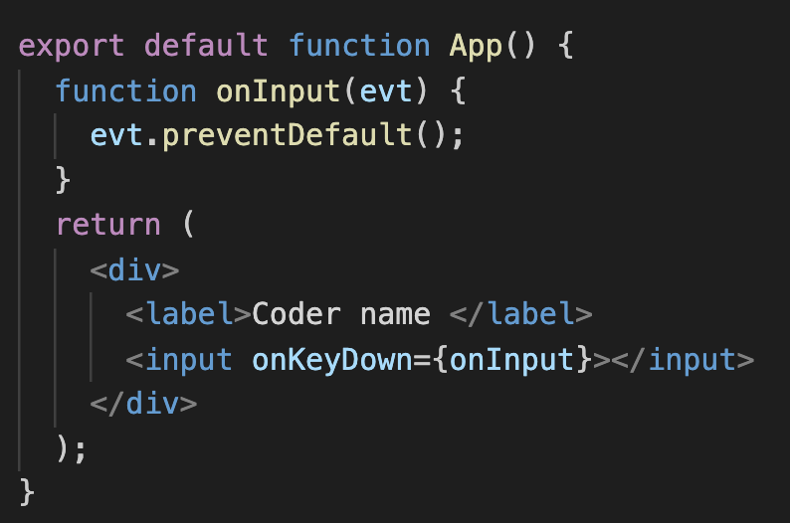
Declarando un evento
Algunos eventos como onKeyDown son cancelables, por ejemplo:
evt.preventDefault()

Slide 18
¿Dudas, consultas?
Notes:
Colocar todas las clases.

